Slide 1
i2c 개략
data bus, clk bus 두개로 나뉜다.
통신을 관장하는 놈이 마스터가 되고 오직 마스터만이 clk을 발생시킬 수 있다.
i2c는 같은 버스에 여러대의 슬레이브가 존재한다.
따라서 각각의 슬레이브에 접근하기 위해서는 슬레이브의 주소가 필요하다.
따라서 슬레이브 장치들은 7비트의 장치 주소를 가진다.
마스터는 슬레이브 주소를 통하여 접근한다. (반드시 장치 주소는 달라야 한다.)
이론 상, 0번지를 제외한 127대의 장치와 통신이 가능하다.(2^7 -1)
슬레이브 장치의 원하는 레지스터의 값을 불러오기 위한 커맨드가 각각 슬레이브마다 할당되어 있다.
(마스터가 슬레이브에 접근 - 슬레이브 주소, 마스터가 슬레이브의 상태 얻기 - 슬레이브 레지스터 주소)
슬레이브 레지스터 주소는 장치마다 다르다 (8비트 혹은 16비트의 주소값)

Slide 2
master slave
|=====| |=====|
| |SDA ----------------|-----------------SDA| |
| |SCL------------------|-----------------SCL| |
|=====| | | |=====|
| |
R R (풀업저항 1k ~ 4.7k 정도)
| |
Vcc Vcc
풀업저항은 통신속도와 연관이 있다. ( 높은 통신속도를 위하여 낮은 저항을 선택한다. )
참조: http://igotit.tistory.com/entry/I2C-Bus-%EA%B8%B0%EB%B3%B8%EA%B0%9C%EB%85%90
SDA, SCL은 오픈드레인 방식이며, 논리적 HIGH를 풀업저항 없이 만들 수 없다.

Slide 3
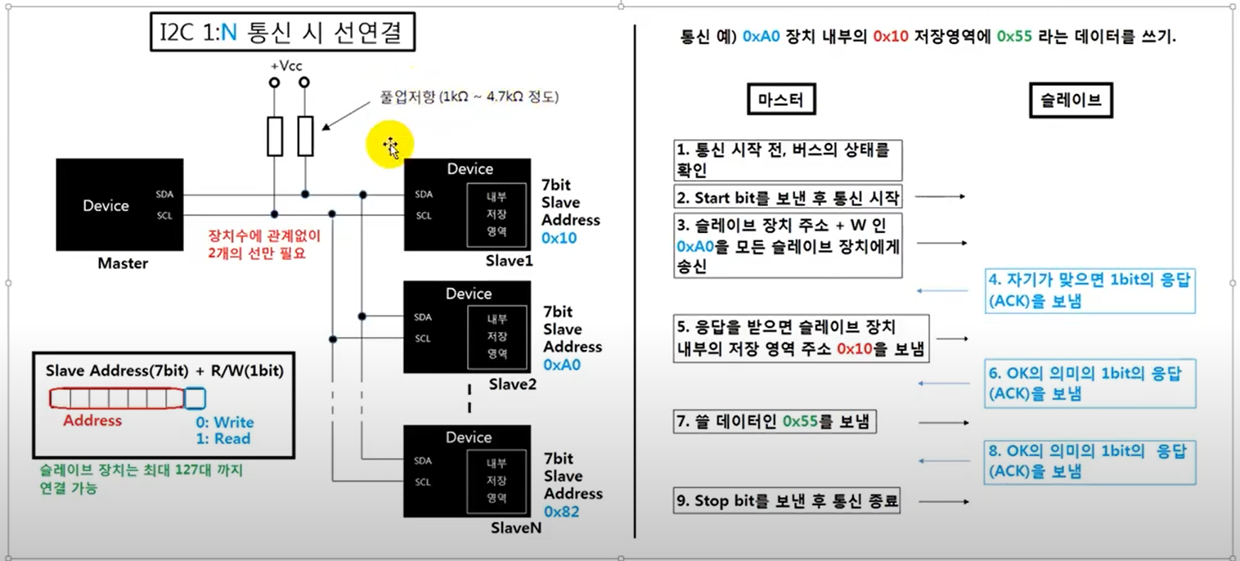
ACK을 못 받을 경우 무한정 Master가 기다릴 수 없다. 따라서 Timeout을 지정해 줘야하며, I2C 스펙에는 없는 부분
따라서 개발자가 직접 정해 줘야한다. (HAL_driver에 추가되어 있는것으로 보임)

Slide 4
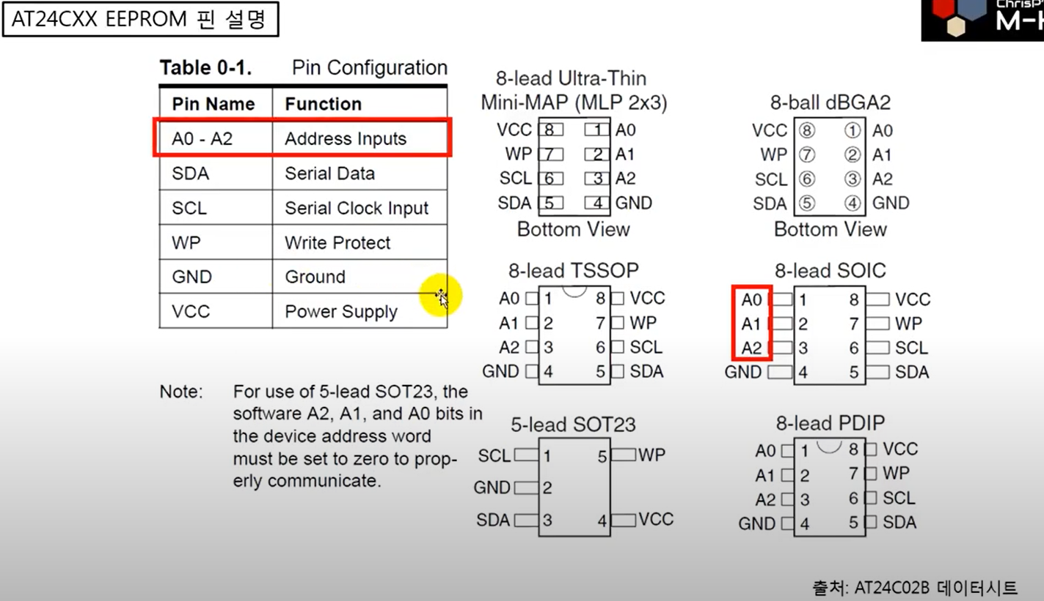

Slide 5
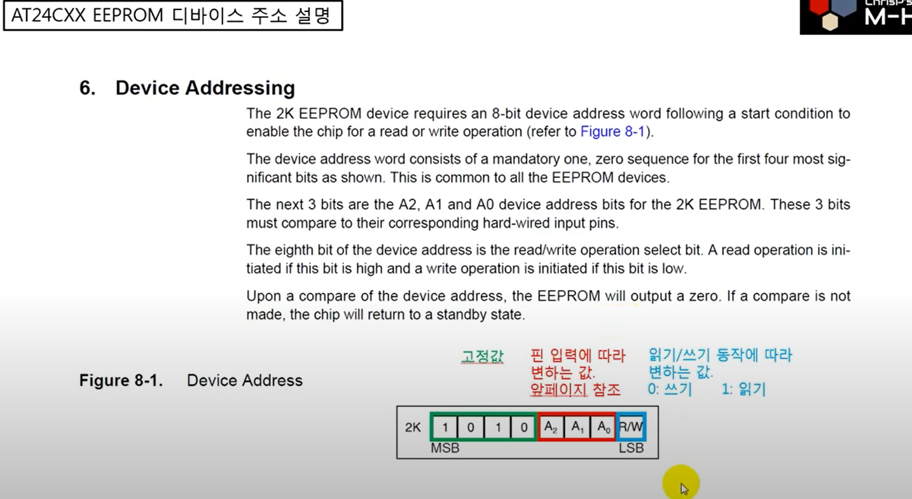

Slide 6
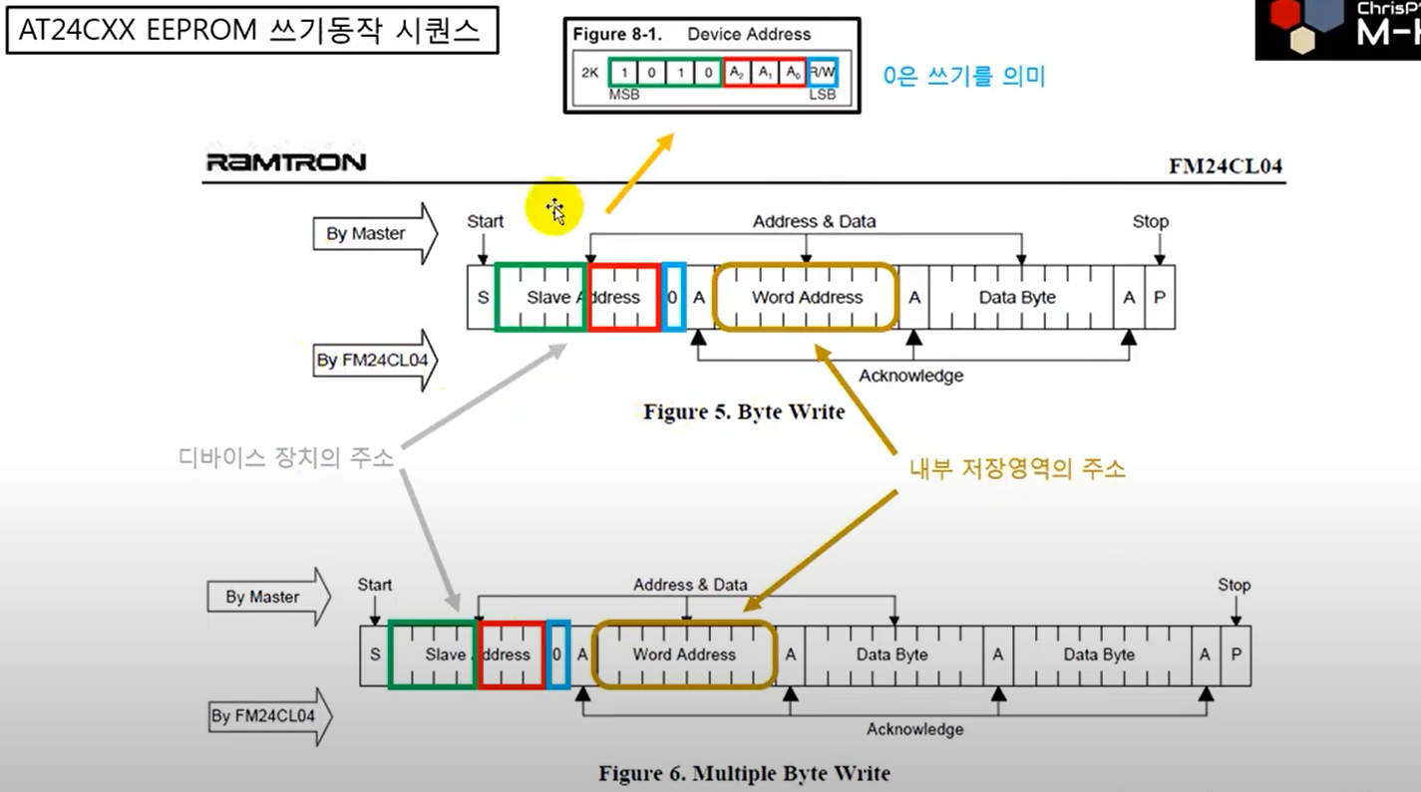
여러 개의 바이트를 순차적으로 쓰는 경우 (HAL 제공)

Slide 7
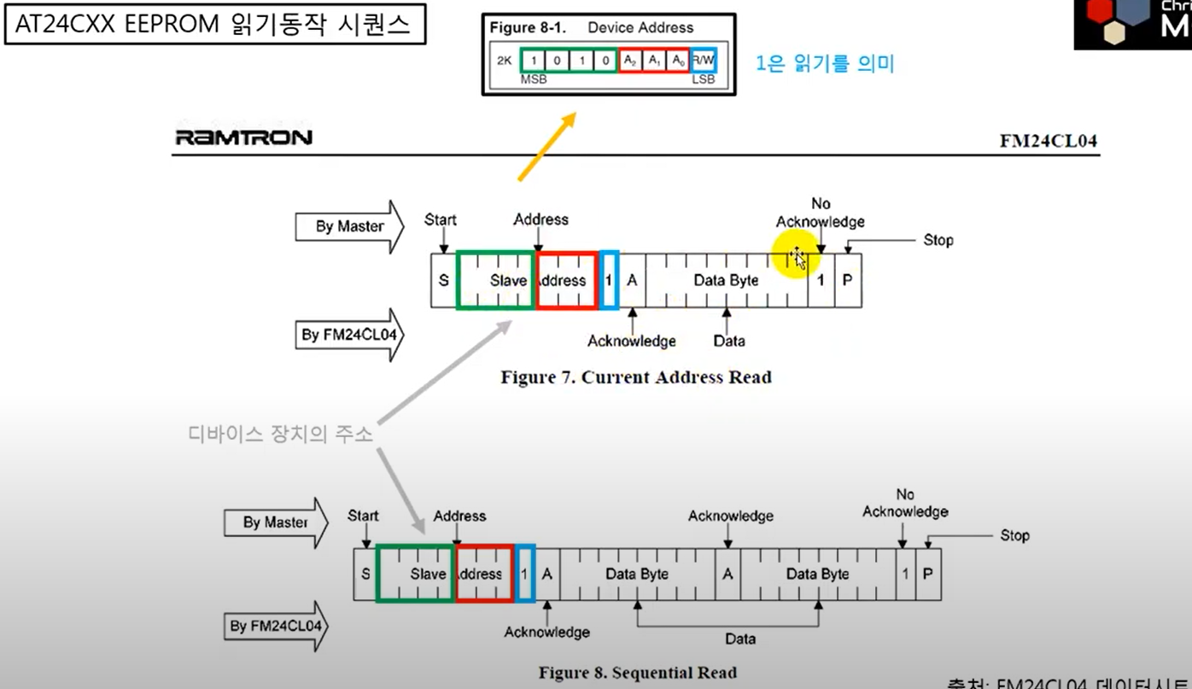

Slide 8
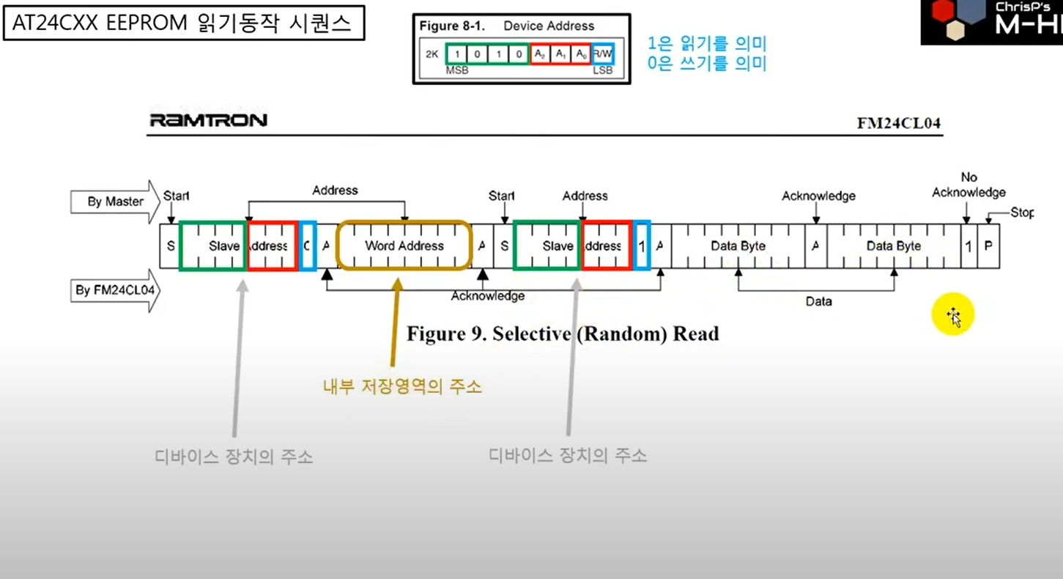
내가 원하는 슬레이브 레지스터를 읽을 경우의 시퀀스
(HAL 제공)

Slide 9
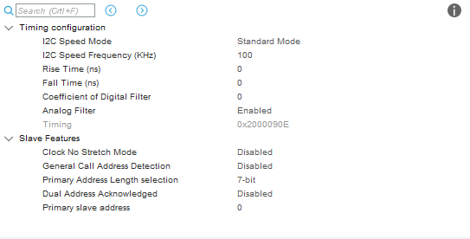
Fast – 최대 400k
Standard – 최대 100k 까지
risetime, FallTime
은 데이터 시트 참조로 한다.
Slave Features는 stm이 슬레이브로 동작시
설정해야 할 부분.
Primary slave address 는 자신의 슬레이브 주소
HAL_driver 이용시 최소 3ms의 쓰기/읽기 딜레이가 필요하다.

